Slide 1
აფხაზთა დასახლება აჭარაში: ისტორია და თანამედროვეობა
ბათუმის შოთა რუსთაველის სახელმწიფო უნივერსიტეტი
საზოგადოებრივ და პოლიტიკურ მეცნიერებათა დეპარტამენტი
სამეცნიერო სემინარი
ასისტენტ პროფესორი ნატალია ლაზბა

Slide 2
აფხაზთა დასახლება აჭარაში: ისტორია და თანამედროვეობა
კაცობრიობის ისტორიის მანძილზე მიგრაციული პროცესები წარმოადგენდა ბუნებრივ მოვლენებს. ხშირად სახელმწიფოს წარმოქმნა ტრანსტერიტო-რიულ და ტრანსკონტინენტურ მიგრაციებთან იყო დაკავშირებული.
ამ მიმართებით გამონაკლისს არ წარმოადგენს კავკასიელ ხალხთა გადაადგილებაც თავისი ისტორიული სამშობლოდან მახლობელ აღმოსავ-ლეთის ქვეყნებში.

Slide 3
აფხაზთა დასახლება აჭარაში: ისტორია და თანამედროვეობა
აჭარაში მცხოვრები აფხაზები იმ მუჰაჯირთა შთამომავლებს წარმოადგენენ, რომლებიც XIX საუკუნის მეორე ნახევარში იძულებული გახდნენ დაეტოვებინათ აფხაზეთი და ახლო აღმოსავლე-თის ქვეყნებში გადასახლებულიყვნენ

Slide 4
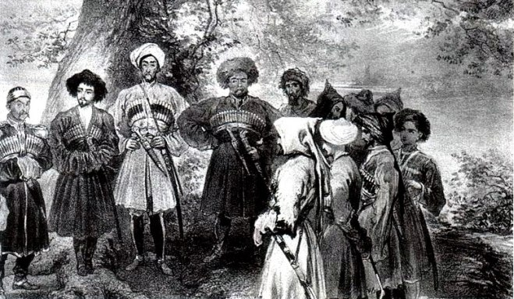
აფხაზთა დასახლება აჭარაში: ისტორია და თანამედროვეობა

Slide 5
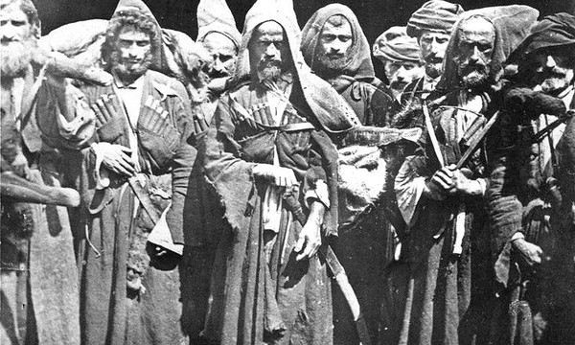
აფხაზთა დასახლება აჭარაში: ისტორია და თანამედროვეობა

Slide 6
აფხაზთა დასახლება აჭარაში: ისტორია და თანამედროვეობა
აფხაზთა იძულებითი გადასახლე-ბაში გამოიყოფა რამდენიმე პერიო-დი:
1841 წელი, რუსი გენერალ მურავი-ევის სადამსჯელო ექსპედიცია;
1853-1856 წწ. ყირიმის ომი, 1864 წელი - აფხაზეთის სამთავრობოს გაუქმება და 1866 ლიხნის აჯანყება, როცა გადასახლებამ მასობრივი ხასიათი მიიღო;
ბოლოს კი, 1877-1878 წწ. რუსეთ-თურქეთის ომის შემდეგ;
სწორედ აღნიშნული გარემოებები განსაზღვრავდა ადგილობრივი მო-სახლეობის მუჰაჯირობას.

Slide 7
აფხაზთა დასახლება აჭარაში: ისტორია და თანამედროვეობა
გადასახლების და ბრძო-ლის ქარცეცხლში დაღ-ლილ-დაქანცული მუჰა-ჯირი აფხაზები აჭარაში დასახლდნენ და აქ ელო-დნენ სამშობლოში დაბ-რუნებას, რომელიც არ მიუღიათ.

Slide 8
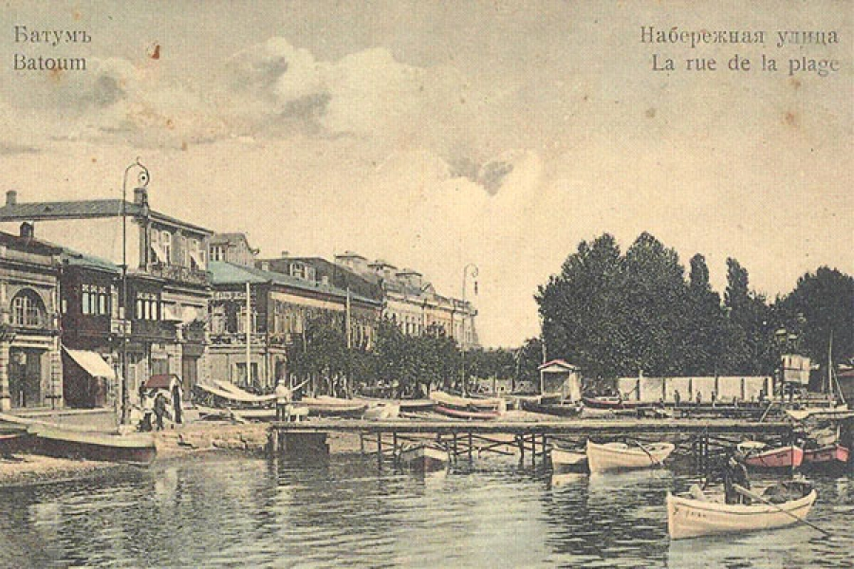
აფხაზთა დასახლება აჭარაში: ისტორია და თანამედროვეობა
გარემო პირობებმაც გარკვეულ-წილად ხელი შეუწყო აფხაზი ხალხის აჭარაში დამკვიდ-რება/ადაპტირებას.
აფხაზებისა და აჭარელების ურ-თიერთობა, ღირებულებები, ტრადიციები, თითქმის იდენ-ტურია, რაც მათ ურთიერ-თობაში მნიშვნელოვან როლს ასრულებდა.

Slide 9
აფხაზთა დასახლება აჭარაში: ისტორია და თანამედროვეობა
სამწუხაროდ, მუჰაჯირობის პროცესში ძალიან ცუდი ფაქტი გახლდათ ის, რომ ბევრი აფხაზური გვარი დაიკარგა, ან საგრძნობლად შემცირდა. თუმცა, ბევრი აჭარაში არსებული გვარი აფხაზეთში აღარ არის, მაგა-ლითად: მუსხაჯბა, აკვაძბა, კუდბა და ა.შ. ამ გვარების წარმომადგენლები საკმაო რაოდენობით, თურქეთში ცხოვრობენ.

Slide 10
აფხაზთა დასახლება აჭარაში: ისტორია და თანამედროვეობა
წერილობითი მონაცემების მიხედვით თურქეთის ხელისუფლებას აფხაზები ძირითადად დაუ-სახლებია ქალაქ ბათუმსა და აჭარის სხვა ზღვისპირა ტერიტორიაზე.
აფხაზთა პირველი დასახლებები იყო: შუქრიე (ფერია) (კუდბა, აშმეიბა, პამბა), იმამიე (სალიბაური) (ათრუჟბები, აბდიბები, ლაზბები), იჯადიე (მურადბა, ხალითბა, ჩამბა და ა.შ.), ერგე, ურეხი (ჩაუშბა), სოუქსუ, ადლია (ნაყოფია, აგირბები), ნურიე (ალხორბა, ქათიბა), ჩელტა (აკვაძბა) და სხ.

Slide 11
აფხაზთა დასახლება აჭარაში: ისტორია და თანამედროვეობა
დროთა განმავლობაში აფხაზები შეეგუენ აქაურ ადგილმდებარეობას, სადაც გადმოიტანეს თავი-ანთი კულტურულ-ყოფითი სპეციფიკის ელემენ-ტები;
დღეს აჭარაში მცხოვრები აფხაზები მაქსიმალუ-რად ინტეგრირებულნი არიან ქვეყნის სოციალ-პოლიტიკურ ცხოვრებაში და სრულუფლებიან და რეალიზებულ მოქალაქეებად თვლიან თავს.

Slide 12
აფხაზთა დასახლება აჭარაში: ისტორია და თანამედროვეობა

Slide 13
აფხაზთა დასახლება აჭარაში: ისტორია და თანამედროვეობა

Slide 14
აფხაზთა დასახლება აჭარაში: ისტორია და თანამედროვეობა

Slide 15
აფხაზთა დასახლება აჭარაში: ისტორია და თანამედროვეობა

Slide 16
აფხაზთა დასახლება აჭარაში: ისტორია და თანამედროვეობა
გმადლობთ ყურადღებისთვის!

